Slide 1
Thomas Alva Edison
Martin Kováčech

Slide 2
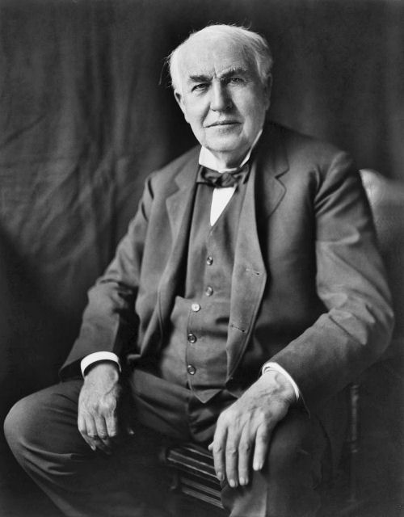
1847 –1931

Slide 3
Mládí
V 10ti letech první chemická laboratoř ve sklepě
Roznášení novin a prodej zeleniny
Částečně ohluchl
V 15 vlastní noviny
Střídání zaměstnání

Slide 4
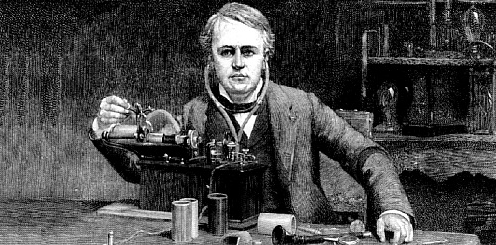
Telegrafista
Mnoho vynálezů:
Tiskací telegraf
Duplexní telegraf
Vícekanálový automatický telegraf
Peníze do laboratoře
Ta byla celosvětově prvním zařízením které bylo vybudováno za účelem vývoje a aplikace nových vědeckých poznatků a technologií

Slide 5
Firmy
V roce 1889 založená Edison General Electric Company
Filmové studio Black Maria v New Jersey
Edison Botanic Research Company
Edison Illuminating Company

Slide 6
Zaměstnanci
Nikola Tesla
Emil Kolben
James Ricalton

Slide 7
Vynálezy (2332 patentů)
1868 – sčítač hlasů
1869 – tiskací telegraf pro potřeby burzy v New Yorku
1875 – duplexní a automatický telegraf
1877 – fonograf
1879 – žárovka – Dne 21. října vydržela první pokusná žárovka svítit 13,5 hodiny
1881 – dynamo
22. prosince 1882 – první elektricky osvícený vánoční strom
1900 – akumulátor na bázi NiFe
1930 – umělý kaučuk

Slide 8
Děkuji za pozornost.

